Slide 2
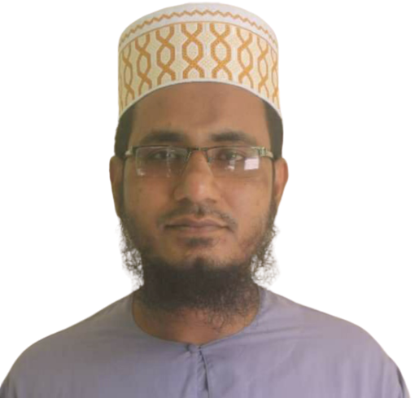
تعارف المدرس
محمد جعفر علي
المحاضر اللغة العربية
المدرسة العالم الادرش برامبور
ساندبور سادار ,ساندبور.
رقم الجوال : 01814241162
البريد الالكترونى : mzafaralicp@gmail.com

Slide 3
عنوان الدرس :
الصف العالم
اللغة العربية الاتصالية
الوحدة الثانية
الدرس الأول
التاريخ: م19.05.2021

Slide 4
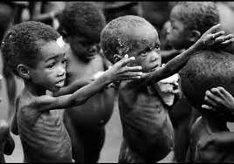
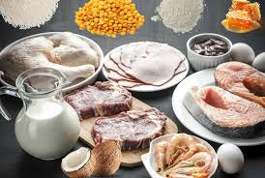
انظروا الى الصور:
ماذا فعل الانسان اذا احس الجوع؟
يبحث الطعام

Slide 5
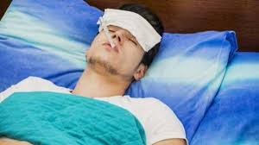
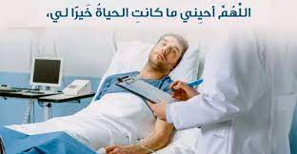
انظروا الى الصور:
ماذا فعل الانسان اذا احس المرض؟
يبحث الطبيب او الدواء

Slide 6
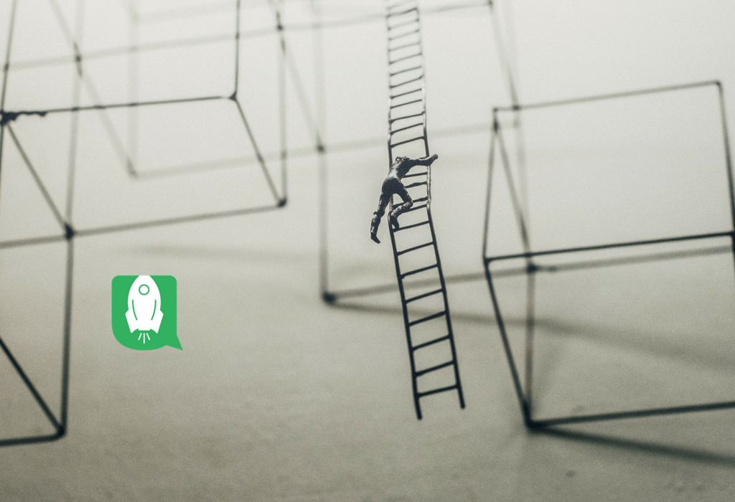
اعلان الدرس :
المثل الثانى
الحاجة تفتق الحيلة

Slide 7
النتائخ من الدرس
يستطيع الطلاب بعد انتهاء هذا الدرس.....
ان يشرح المثل بالعربية موضحا.
ان يبين الألفاظ المفردات مع الجمع ويستخدمه فى
الجمل.
ان يقول مرادف الكلمات من النص.
ان يعين صيغ الماضى والمضارع من النص .

Slide 8
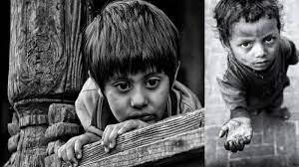
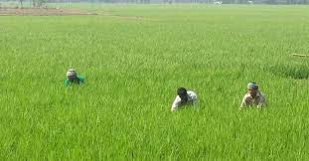
النص المدروس
عند ما احس الانسان الجوع، بحث عن الطعام واحتال للحصول عليه، فاخضع الارض يزرعها، وينبت نباتها، ويجنى ثمارها. واخضع الحيوان فاستأنسه وصاده، واحتال لصيده، فصنع السهام والقسي والشباك والفخاخ، وخاف الوحوش، فاحتال لرد عدوانها فصنع الالات التى تخيفها، كما صنع البيوت التى تقيه شرها، كما تقيه الحر والبرد وعدوان الانسان.

Slide 9
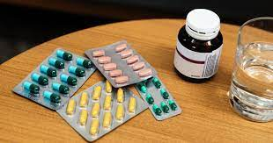
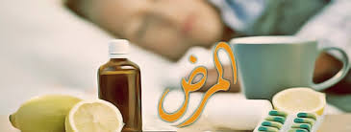
النص المدروس
وعند ما عرف الانسان المرض احتاج الى الدواء، فاحتال لصنعه حتى صنعه، وكشف جرثومة المرض، وتمكن من ان يطارد الكثير من انواعه. وعند ما كثر الانسان، وتفرق فى بقاع الارض، واحتاج الى الانتقال سخر الحيوان للموصلات. فلما وجده اداة بطيئة اخترع وسائل اسرع منه.

Slide 10
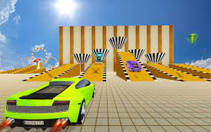
النص المدروس
وهكذا..... كلما احس الانسان حاجة الى شيئ تفتقت حيلته عما ينيله حاجته، ولو انه كفى طعامه وشرابه وأمنه. ولم يكن له ما يكفر فيه ويسعى إليه لأخلد إلى الهدوء ولم يجد الدافع إلى الاحتيال والاختراع.

Slide 11
المفردات الهامة مع الجمع و استخدامه في الجمل
الجملة المفيدة | الجمع | المفرد
يوجد فى المطاعم اطعمة لذيذة
الاطعمة
الطعام
النباتات مفيدة للانسان
نباتات
نبات
انتشرت الامراض فى العالم
الامراض
المرض
الادوية الطيبة تدفع المرض
ادوية
دواء
للحرب ادوات كثيرة
ادوات
اداة

Slide 12
الكلمات المرادفة
الكلمة المرادفة | الكلمة الاصلي
ضرورة
حاجة
شعر
احس
مكر
احتال
دفع
رد
تحذر
تخيف
تحترز
تقى
سخر
اخضع

Slide 13
استخرج الماضى من النص ثم حولها الى المضارع
المضارع | الماضى
يحس
احس
يبحث
بحث
يحتال
احتال
يخضع
اخضع
يستأنس
استأنس

Slide 14
استخرج المضارع من النص ثم حولها الى الماضى
الماضى | المضارع
فتقت
تفتق
زرع
يزرع
نبت
ينبت
جنى
يجنى
اخافت
تخيف
وقت
تقى
طارد
يطارد

Slide 15
التقييم
اختر الجواب الصحيح ثم اجعله فى الفراغ...
الطعام
عند ما احس الانسان الجوع بحث عن ...........
فاحتال
خاف الانسان الوحوش ......... لرد عدوانها
تقيه
صنع الانسان البيوت التى ......... الحر والبرد
الدواء
عند ما عرف الانسان المرض احتاج الى ...........
الحيوان
عند ما احتاج الانسان الى الانتقال سخر .......... للموصلات

Slide 16
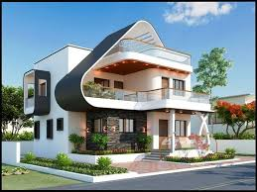
الواجب المنزلى
اشرح المثل بالعربية : “الحاجة تفتق الحيلة”.

